Slide 1

МИНИСТЕРСТВО ОБРАЗОВАНИЯ И НАУКИ РЕСПУБЛИКИ КАЗАХСТАН​
СӘТБАЕВ УНИВЕРСИТЕТІ​
Институт Геологии, нефти и горного дела им. К.Турысова​
Кафедра «Геофизика и сейсмология»​
СРД №1
По дисциплине​
«Сейсмогеофизические предвестники и стратегия прогноза землетрясений»​
Тема: Техногенные землетрясения. Механизм образования и типы. Примеры техногенных землетрясений.
Проверил: доктор геолого-минералогических наук, профессор,
академик НАН РК – Абетов Ауэз Егембердыевич​​
Выполнила: доктарантка 1-го курса, ​
специальности 8D05302 – Далебаева Жаныл Абилканкызы​

Slide 2
Содержание
Техногенные землетрясения
Механизмы образования техногенных землетрясений
Типы техногенных землетрясений
Примеры техногенных землетрясений
Последствия техногенных землетрясений
Предотвращение техногенных землетрясений
Необходимость междисциплинарного подхода
Заключение:

Slide 3

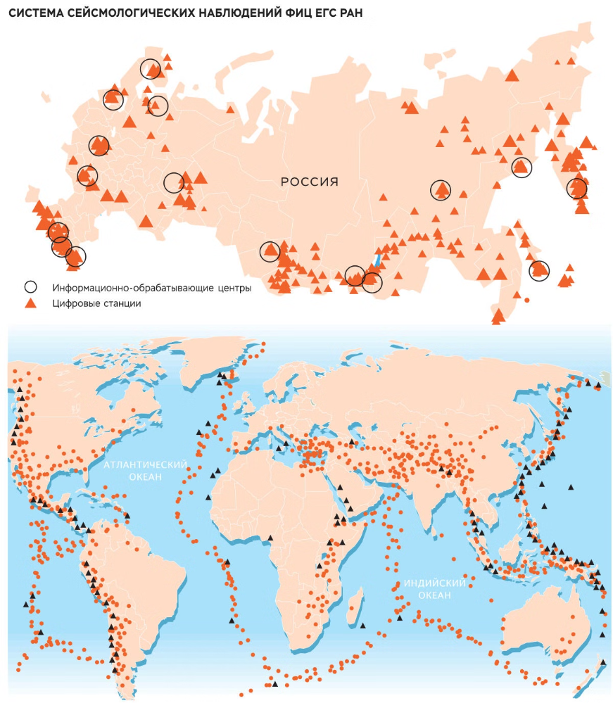
Техногенные землетрясения
Техногенные землетрясения - это землетрясения, вызванные деятельностью человека, такой как добыча полезных ископаемых, закачка жидкостей в подземные резервуары или другие инженерные работы. В отличие от природных землетрясений, которые возникают из-за тектонических движений, техногенные землетрясения связаны с нарушением естественного баланса в земных недрах. Изучение механизмов и типов техногенных землетрясений крайне важно для предотвращения и минимизации их последствий.

Slide 4
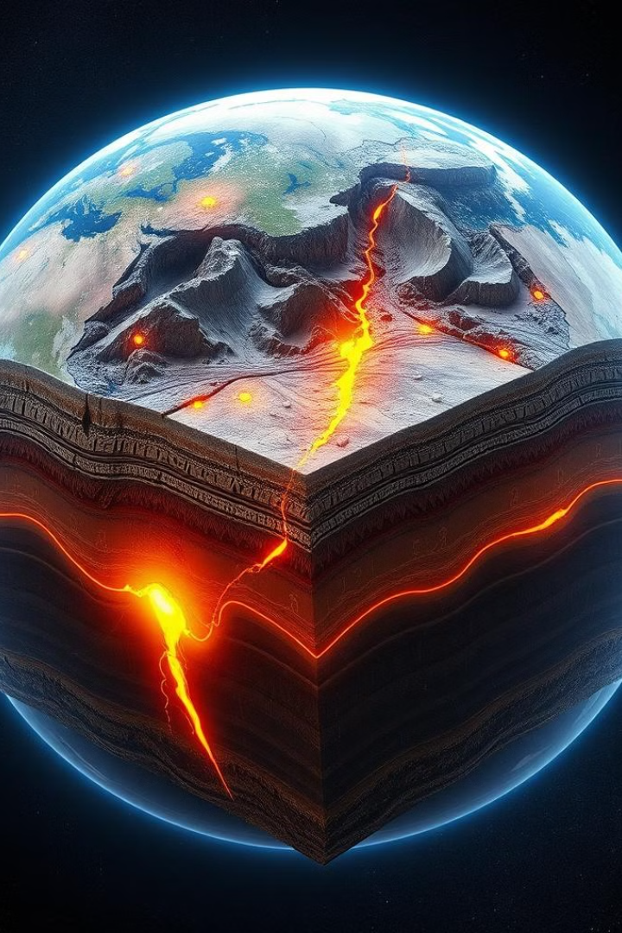
Механизмы образования техногенных землетрясений
1
Изменение напряженно-деформированного состояния
Различные инженерные работы, такие как добыча полезных ископаемых, закачка жидкостей или газов, могут изменять напряженно-деформированное состояние горных пород. Это приводит к накоплению упругой энергии, которая при определенных условиях высвобождается в виде землетрясения.
2
Активизация разломов
Техногенные воздействия могут активизировать существующие разломы или вызывать их движение. Это происходит, когда человеческая деятельность нарушает естественные условия, способствующие стабильности разломов.
3
Химические реакции
Некоторые виды техногенного воздействия, например, закачка химически активных жидкостей в недра, могут приводить к химическим реакциям с горными породами. Это может вызывать изменение их прочности и, как следствие, возникновение техногенных землетрясений.

Slide 5
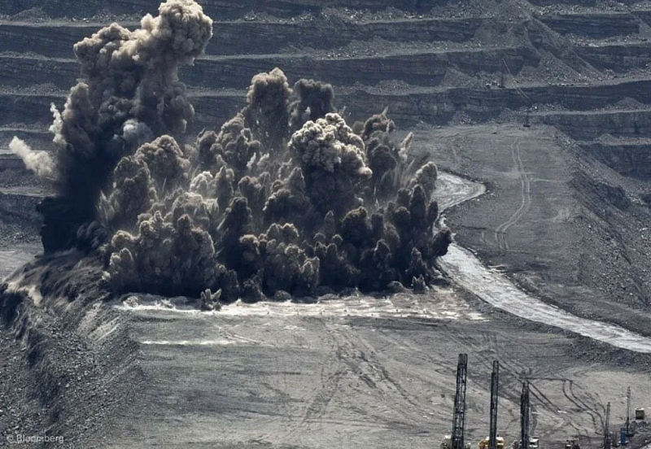
Механизмы образования техногенных землетрясений
Механизм образования
1. Добыча полезных ископаемых: Извлечение нефти, газа или угля приводит к изменению давления в подземных структурах, что может вызвать обрушение пластов и землетрясения.
2. Гидравлический разрыв (фрекинг): Введение воды под высоким давлением в породы может привести к увеличению давления в трещинах и вызову микросейсмической активности.
3. Строительство плотин: Наполнение водохранилищ может изменить нагрузки на геологические структуры, что иногда приводит к землетрясениям.
4. Ядерные испытания: Взрывы на подземной глубине вызывают сейсмические волны, которые фиксируются как землетрясения.

Slide 6
Типы техногенных землетрясений
Горнодобывающие
Гидрологические
Ядерные взрывы
Эти землетрясения связаны с разработкой месторождений полезных ископаемых. Они возникают из-за изменения напряжений в горных породах при выемке больших объемов материала или обрушении подземных выработок.
Данные землетрясения вызываются закачкой или откачкой больших объемов жидкостей (воды, нефти, газа) из недр. Это приводит к изменению напряженно-деформированного состояния горных пород и активизации разломов.
Подземные ядерные испытания могут вызывать сильные техногенные землетрясения. Мощные взрывы нарушают структуру горных пород, что приводит к высвобождению накопленной в них энергии.

Slide 7

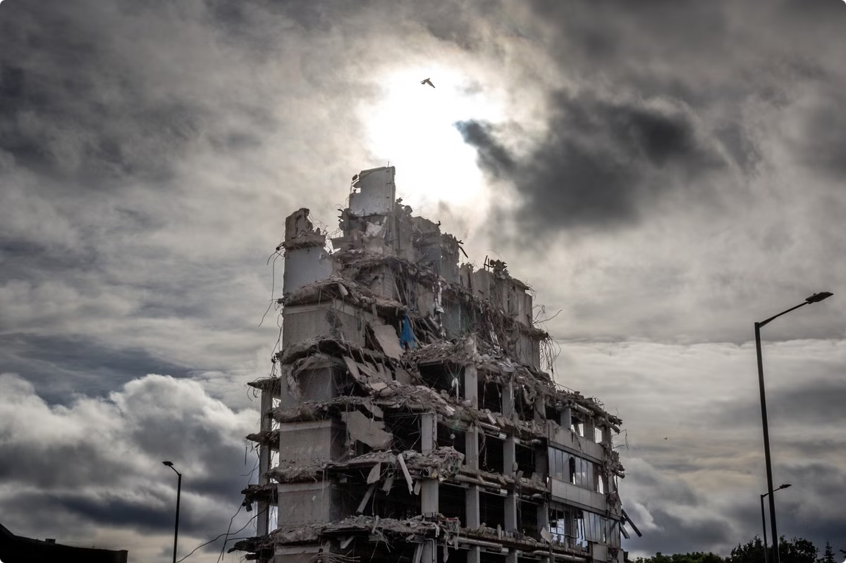
Примеры техногенных землетрясений
Карновалли, Голландия
В 1986 году в районе газового месторождения Карновалли произошло землетрясение магнитудой 3,4 балла. Оно было вызвано добычей газа, в результате которой произошло оседание земной поверхности.
Фагерста, Швеция
В 1891 году в районе железорудного месторождения возникло землетрясение магнитудой 5,0 баллов. Оно произошло из-за обрушения горных выработок при подземной разработке месторождения.
Оклахома, США
В 2016 году в штате Оклахома наблюдался всплеск сейсмической активности, связанный с закачкой больших объемов сточных вод в подземные резервуары при добыче нефти и газа.
Нуримберг, Германия
В 1989 году в Нюрнберге произошло землетрясение магнитудой 5,6 баллов, вызванное закачкой воды в подземные резервуары для геотермального отопления.

Slide 8
1 августа 1994 года. Крупномасштабное обрушение произошло на территории карьера Златоуст-Беловский вблизи города Жезказган. Это унесло жизни 6 человек, вызвало разрушение множества действующих подземных выработок и зданий на поверхности.
21 июня 2014 года. Сейсмические станции зарегистрировали землетрясение на территории Карагандинского угольного бассейна (в районе Карабасского карьера по добыче щебня). Его магнитуда составила 5,2.
По мнению казахстанского сейсмолога Мухтара Хайдарова, техногенные землетрясения действительно происходят, но магнитуда таких толчков невелика, а их происхождение не является тайной.
Основные факторы, провоцирующие возникновение техногенной сейсмичности в районе угольных карьеров, — перераспределение нагрузок на поверхности земной коры в связи с созданием крупных котлованов и отвалов, а также влияние динамических нагрузок, таких как регулярные мощные взрывы.

Slide 9
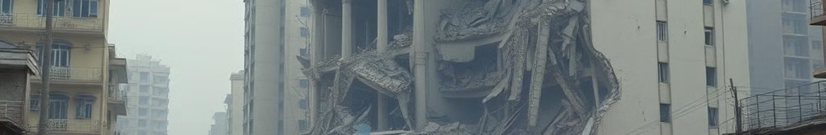
Последствия техногенных землетрясений
1
Разрушение зданий и инфраструктуры
2
Экологические последствия
3
Социально-экономические проблемы
Техногенные землетрясения часто связаны с нарушением природных систем, что может вызвать загрязнение окружающей среды, разлив нефти или других опасных веществ, а также деградацию экосистем.
Техногенные землетрясения, особенно сильные, могут привести к серьезным разрушениям жилых домов, промышленных объектов и критической инфраструктуры, что создает угрозу для жизни людей и причиняет значительный материальный ущерб.
Последствия техногенных землетрясений могут привести к нарушению хозяйственной деятельности, перебоям в работе коммунальных служб, миграции населения и других серьезных социально-экономических проблем.

Slide 10
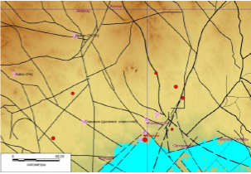

Асейсмичный район: По картам сейсмического районирования, территория полигона считается асейсмичной, то есть маловероятной для землетрясений.
Исследования и данные: Однако исследования последних лет показали, что на этой территории происходят тектонические и техногенные землетрясения с магнитудой до 5-5.9. Это может быть связано с проведением около 340 подземных ядерных взрывов.
После ядерных взрывов: После ядерных взрывов фиксировались обрушения полостей, что указывает на геодинамическую активность.
Современные наблюдения: Спустя три десятилетия после прекращения испытаний, продолжается наблюдение за геодинамической активностью, проявляющейся в виде слабых сейсмических событий.
Мониторинг сейсмической активности: В период с 2005 по 2010 год проводился сейсмический мониторинг с использованием локальных станций, что позволило зафиксировать слабые поверхностные события, которые напоминали обрушения.
События в районе Дегелен: Приведены примеры регистрации землетрясений, эпицентры которых совпадают с местами, где ранее использовались штольни на полигоне.
Расположение эпицентров событий,
тектонических и разрывных нарушений вблизи Коунрадского месторождения
Эпицентры землетрясений (●), разломы (черные сплошные и пунктирные линии) и карьеры вблизи г. Рудный

Slide 11





Предотвращение техногенных землетрясений
Мониторинг
Непрерывный мониторинг сейсмической активности, деформаций земной поверхности и других параметров позволяет своевременно обнаруживать признаки надвигающихся техногенных землетрясений.
Моделирование
Комплексное моделирование геомеханических процессов помогает прогнозировать последствия человеческой деятельности и разрабатывать меры по предотвращению техногенных землетрясений.
Инженерные решения
Применение современных технологий, таких как усиление конструкций зданий и сооружений, регулирование закачки/откачки жидкостей, позволяет минимизировать риски возникновения техногенных землетрясений.
Регулирование
Нормативно-правовое регулирование и контроль за потенциально опасными видами человеческой деятельности являются ключевыми для предотвращения техногенных землетрясений.

Slide 12
Необходимость междисциплинарного подхода
Геология и сейсмология
Горное дело и нефтегазовая промышленность
Инженерные дисциплины
Фундаментальные знания о строении Земли, геологических процессах и сейсмической активности являются ключевыми для понимания механизмов техногенных землетрясений.
Строительные инженеры, геотехники и специалисты в области проектирования критической инфраструктуры вносят вклад в создание устойчивых конструкций, способных противостоять воздействию техногенных землетрясений.
Специалисты в области добычи полезных ископаемых играют важную роль в разработке технологий и методов, позволяющих предотвращать техногенные землетрясения.

Slide 13
Заключение
Техногенные землетрясения являются серьезной проблемой, требующей комплексного научного подхода. Углубленное изучение механизмов их возникновения, разработка эффективных методов мониторинга и прогнозирования, а также внедрение инженерных решений и нормативно-правового регулирования - все это крайне важно для предотвращения и минимизации последствий данного вида природных катастроф, вызванных деятельностью человека. Международное сотрудничество ученых, инженеров и органов власти будет способствовать дальнейшему развитию этого важного направления геонаук.

Slide 14
Литературы
ТЕХНОГЕННАЯ СЕЙСМИЧНОСТЬ НА ТЕРРИТОРИИ КАЗАХСТАНА
Соколова И.Н., Михайлова Н.Н., Великанов А.Е., Полешко Н.Н.
Вестник НЯЦ РК
выпуск 2, июнь 2017
Михайлова Н.Н. 1, Исагали А.А.2
1 Филиал «Институт геофизических исследований» Республиканского
государственного предприятия «Национальный ядерный центр»
(г. Алматы, Казахстан)
2Satpayev Uuniversity (г. Алматы, Казахстан)
Вестник Института сейсмологии НАН КР №2(22), 2023

Slide 15
Спасибо за внимание

